Slide 1
Model drogowej sygnalizacji świetlnej w programie CANoe
Andrzej Brodzicki
Aleksander Pasiut
Michał Trojnarski
Mateusz Wąsala

Slide 2
Główne założenia projektu:
Inteligentny systemu sygnalizacji świetlnej
Sterowanie za pomocą systemu rozproszonego
Magistrala komunikacyjna CAN
Środowisko CANoe

Slide 3
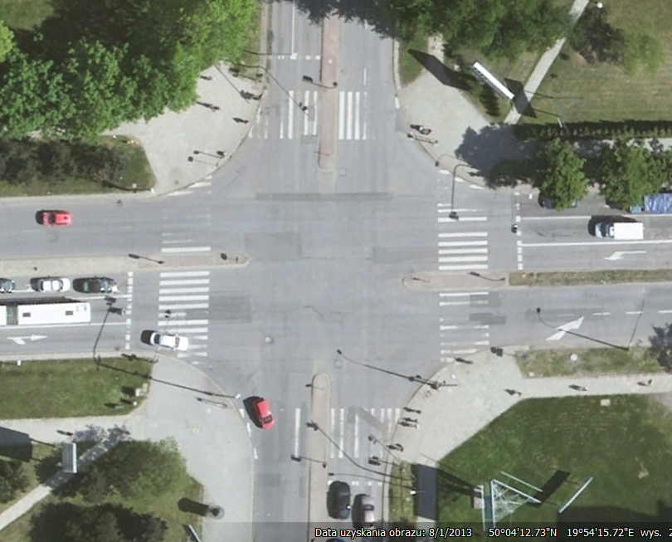
Zdjęcie satelitarne skrzyżowania

Slide 4
Środowisko CANoe
Projektowanie i analiza sieci ECU
Rozproszenie system sterowania
Programowanie i monitorowanie działania układów samochodowych
Wersja demo – symulacja sieci do trzech węzłów

Slide 5
Koncepcja algorytmu
Optymalny cykl zmiany świateł
Czas zielonego światła proporcjonalny do ilości oczekujących samochodów
Uwzględnienie ruchu pieszych

Slide 6
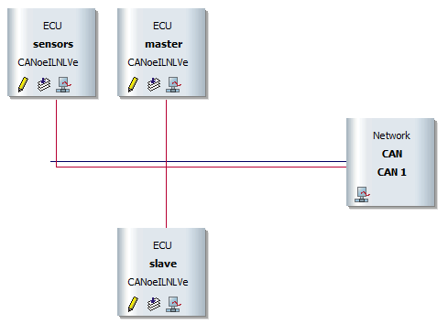
Implementacja
Trzy człony:
Moduł sterujący – „master”
Moduł wykonawczy – „slave”
Moduł pomiarowy – „sensors”

Slide 7
Co nam daje rozproszony system?
Sterowanie domyślne (nieinteligentne) w przypadku awarii czujników
Pulsujące żółte światła przy awarii modułu centralnego

Slide 8
Kilka słów o module sterującym - master
Blok centralny:
Kieruje pracą pozostałych modułów
Decyduje o taktowaniu zegara
Zapewnia inteligentne sterowanie - optymalizuje czas poszczególnych faz

Slide 9
Kilka słów o module wykonawczym - slave
Blok wykonawczy:
Na podstawie odebranych od mastera sygnałów zapala światła
Odpowiada za awaryjne świecenie żółtych świateł

Slide 10
Kilka słów o module pomiarowym - sensors
Blok pomiarowy:
Tu trafiają odczytane przez czujniki wielkości określające ilość oczekujących samochodów i pieszych
Są wysyłane do modułu centralnego

Slide 11
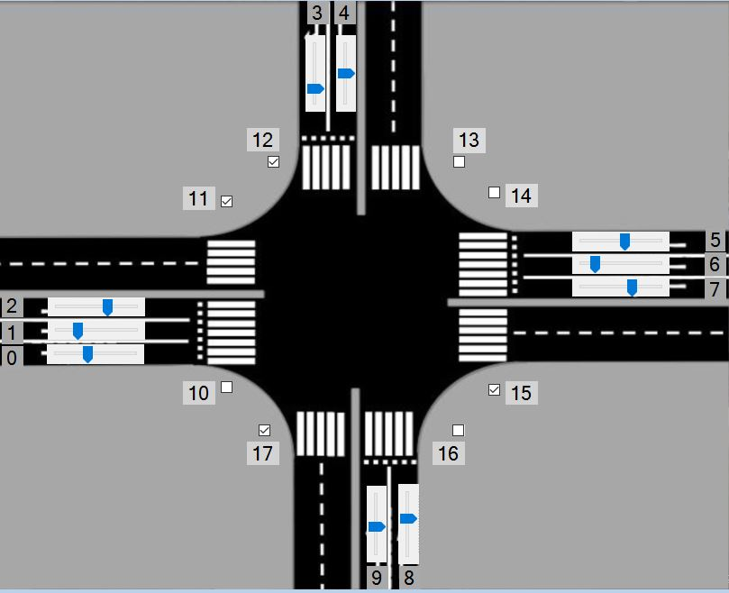
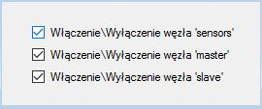
Symulacja - sterowanie

Slide 12
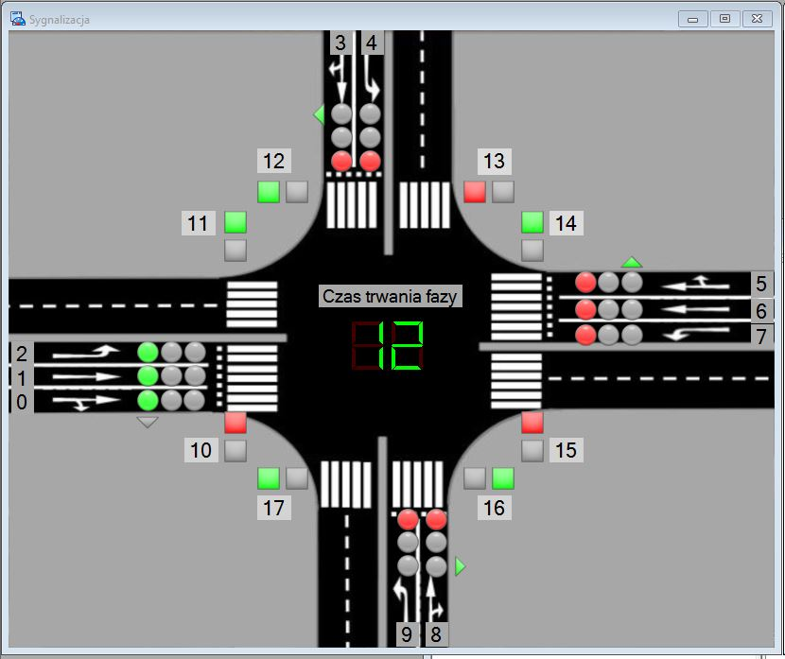
Symulacja - obserwacja

Slide 13
Autorzy projektu
Andrzej Brodzicki – węzeł „slave”, interfejs graficzny, testy
Aleksander Pasiut – węzeł „master”, algorytm sterujący, testy, dokumentacja
Michał Trojnarski – testy
Mateusz Wąsala – węzeł „slave”, interfejs graficzny, węzeł „sensors”, testy, dokumentacja

Slide 14
Podsumowania i wnioski:
Zapoznanie się z CANoe
Wymyślenie i udoskonalenie algorytmu
Uwzględnienie sytuacji awaryjnych
Liczne poprawki

